Slide 1
Spettrofluorimetro
Spettrometro Raman dispersivo

Slide 2
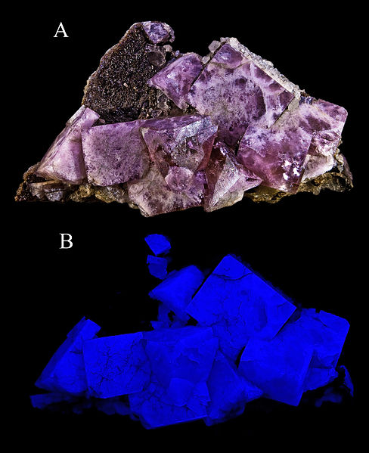
Fluorescenza
Fluorite CaF₂
inclusioni di Eu²⁺
fluorescenza blu
1852 George Stokes
UV
visibile (blu)
Stokes shift
La lunghezza d’onda della radiazione usata per l’eccitazione è minore di quella della radiazione emessa
http://en.wikipedia.org/wiki/File:FluoriteUV.jpg

Slide 3
Spettrofluorimetro Perkin Elmer LS-50B
Schema dell’ottica I
Sorgente
Fotomoltiplicatore
Monocromatore per l’eccitazione
Monocromatore per la luce emessa
Campione

Slide 4
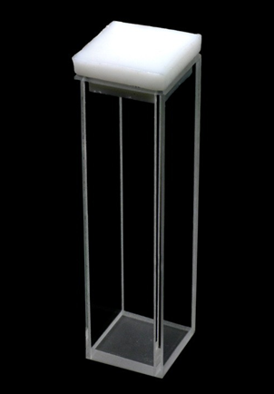
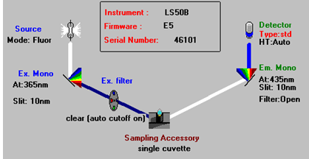
Spettrofluorimetro Perkin Elmer LS-50B
Schema dell’ottica II
NB: siccome l’osservazione viene fatta a 90 ° rispetto l’eccitazione per la fluorescenza si usano celle con tutte e quattro le facce trasparenti

Slide 5

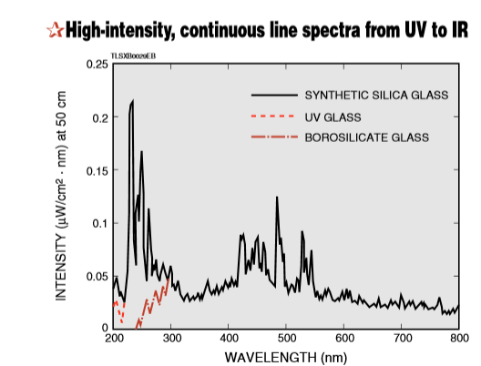

Sorgente: lampada allo Xe
Scarica elettrica in atmosfera di Xe (flash)
Si può utilizzare in modalità pulsata per studiare il decadimento della fotoluminescenza (emissione di fluorescenza o fosforescenza)

Slide 6
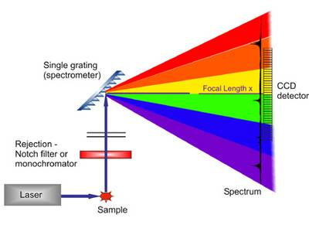
Spettrometro Raman dispersivo
Con lo spettrofluorimetro si possono osservare dei segnali Raman, tipicamente del solvente.
Il segnale Raman è molto più debole di quello di fluorescenza e ci sono degli strumenti dedicati
Sorgente: laser. Uno spettrometro Raman può avere diversi laser per ovviare a possibili segnali fluorescenza.
Detector: fotomoltiplicatore o Charge Coupled Device
Horiba
Raman Spectropy for Chemical Analysis
R.L. McCreery, Wiley, New York

Slide 7
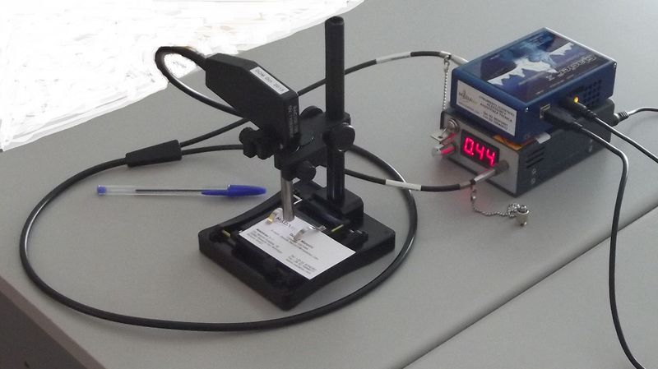
Raman portatile modulare
rivelatore CCD
Sonda in fibra ottica, spot 90u, lunghezza 1.5 metri

